Slide 1
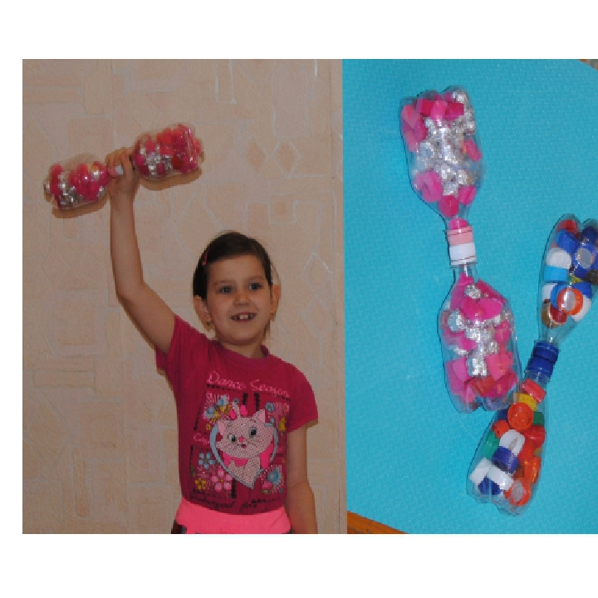
Нестандартное оборудование для занятий физкультуры в детском саду из бросового материала своими руками

Slide 2
Нестандартное физическое оборудование – это всегда дополнительный стимул физкультурно – оздоровительной работы. Поэтому оно призвано содействовать решению, как специфических задач целенаправленного развития моторики детей, так и решению задач их всестороннего развития и формирования личности.
«Чтобы сделать ребенка умным и рассудительным,
Сделайте его крепким и здоровым,
Пусть он работает, действует, бегает, кричит,
Пусть он находится в постоянном движении»
Жан Жак Руссо

Slide 3
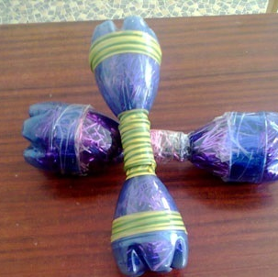
Гантели
Изготовлены из пластиковых бутылок, цветного скотча и песка. Предназначен для развития силы.

Slide 4
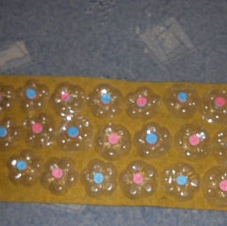
Волшебный коврик
Изготовлено из пластиковых бутылок с пробками на основе драповой ткани. Предназначено для босохождения, предотвращения плоскостопия, закаливания.

Slide 5
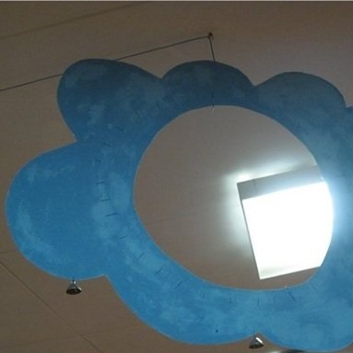
Игра «Попади в тучку»
К тучке привязаны маленькие колокольчики. Когда ребенок задевает тучку, колокольчики звенят и бросок не засчитывается.

Slide 6
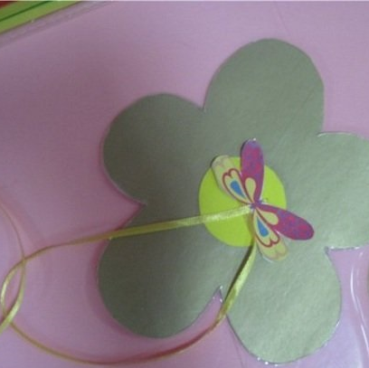
Игра «Сдуй бабочку»
Упражнение можно усложнить заданием сдуть бабочку на другой цветок, чтобы дети учились контролировать силу дыхания.

Slide 7
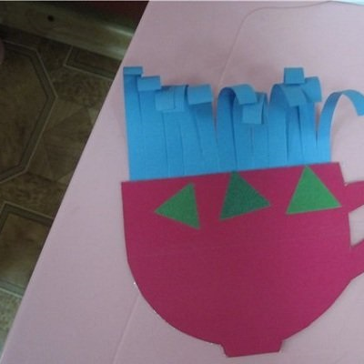
Игра «Попьем чайку»
Нужно охладить чай, подув на поднимающийся пар.

Slide 8
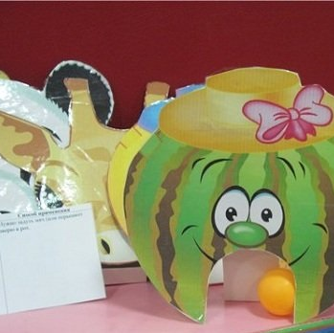
Игра «Накорми зверя»
Нужно задуть футляр от киндер-сюрприза в отверстие. Дети не только тренируются в меткости, но и развивают глазомер.

Slide 9
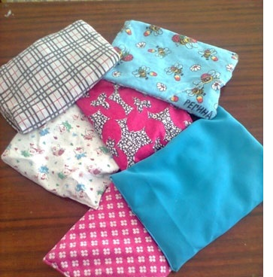
Спортивные мешочки
Изготовлены из плотной ткани и наполнены фасолью. Предназначены для выполнения общеразвивающих упражнений, массажа, профилактики плоскостопия.

